Slide 1
2025-1학기 성적 조회 방법 안내

Slide 2
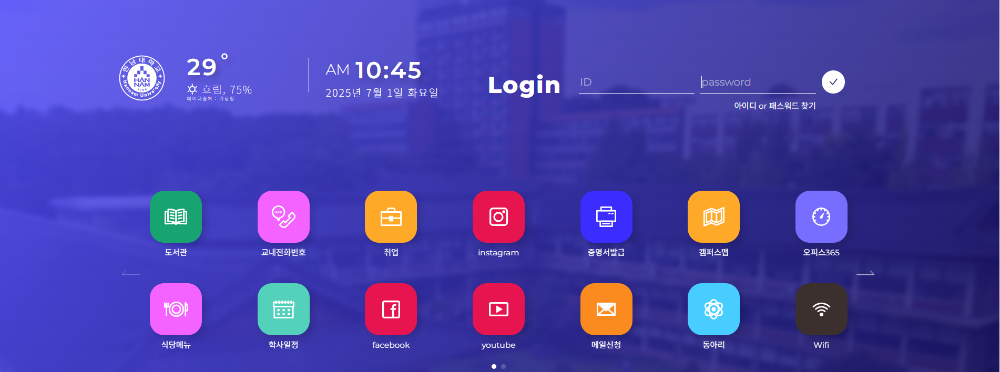
1. 하이포탈 로그인

Slide 3
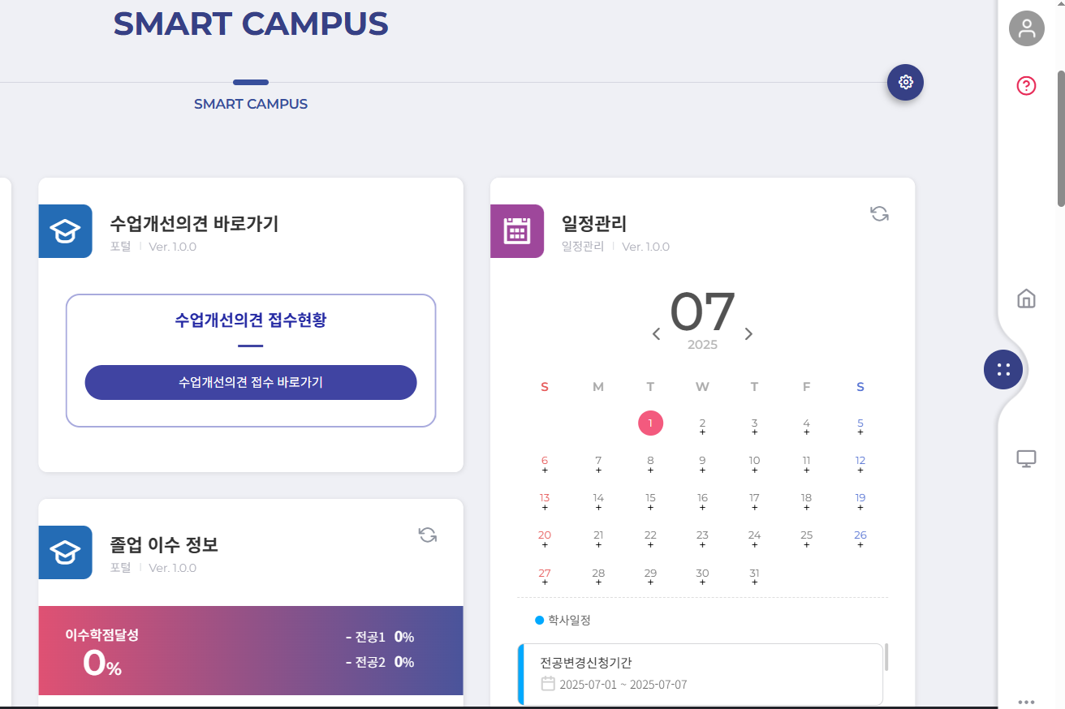
2. 화면 우측의 단추모양 메뉴 버튼 클릭

Slide 4
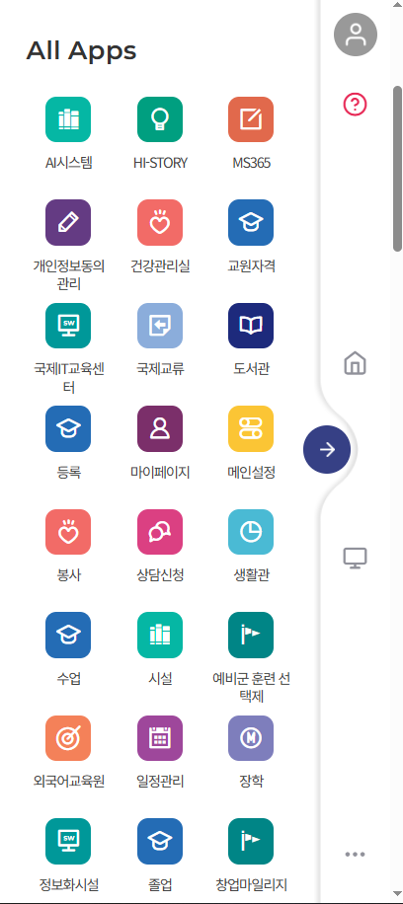
3. ‘수업` 클릭하기

Slide 5
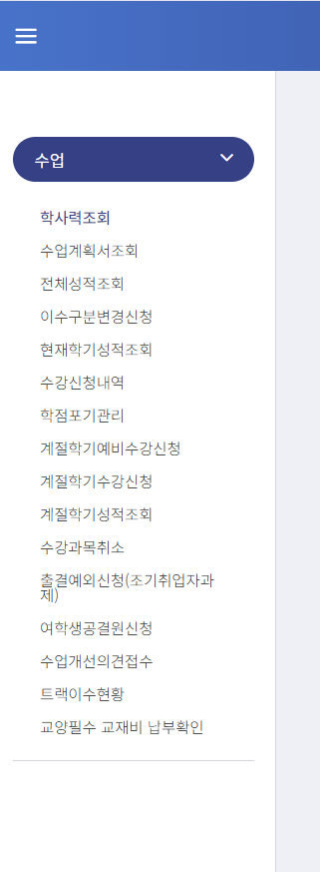
4. 현재학기성적조회 클릭하기

